Slide 1
ZNAČILNOSTI PODNEBJA, RASTLINSTVA IN JADRANSKEGA MORJA
Razišči slovensko morje!
http://www.obala.com/slovensko-morje/

Slide 2
Podnebje
Podnebje je submediteransko – primorsko z milimi zimami in vročimi poletji. Pri nas je več padavin čez celo leto.
V notranjih primorskih pokrajinah so temperature nižje.

Slide 3
Vetrovi
burja – je močan in sunkovit veter, ki povzroča težave v kmetijstvu in prometu. Piha iz visokih kraških planot proti obali. Najmočnejša je v Vipavski dolini.
jugo – piha od morja proti notranjosti in prinaša toplejše in vlažno vreme.
burin in maestral - pihata samo ob morju

Slide 4
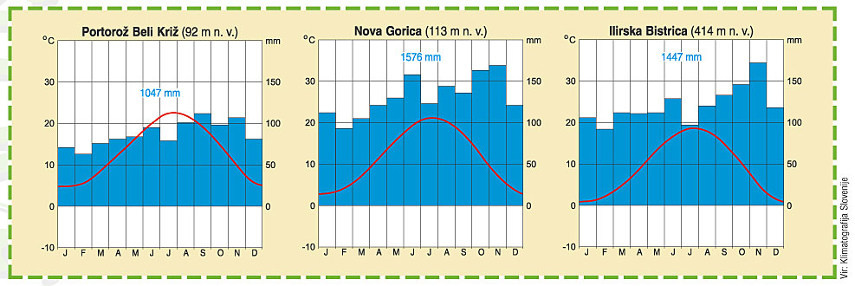
S pomočjo klimogramov opiši značilnosti podnebja!

Slide 5
Ali znaš pojasniti, zakaj se v Obsredozemskih pokrajinah količina padavin povečuje z oddaljenostjo od morja? – moral/a bi znati!

Slide 6
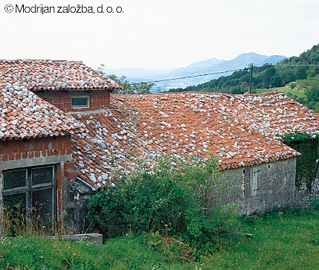
Opeke na strehah v Vipavski dolini

Slide 7
Rastlinstvo
Rastlinstvo je prilagojeno podnebju, zato tukaj uspevajo zimzelene rastline- sredozemsko rastlinstvo.
Naravno rastlinstvo: bor, zimzeleni hrast, ciprese, makija
Kulturno rastlinstvo: oljke, vinska trta
Dišeče rastline: sivka, lovor, rožmarin, žajbelj
Agrumi: v Sloveniji jih ni

Slide 8
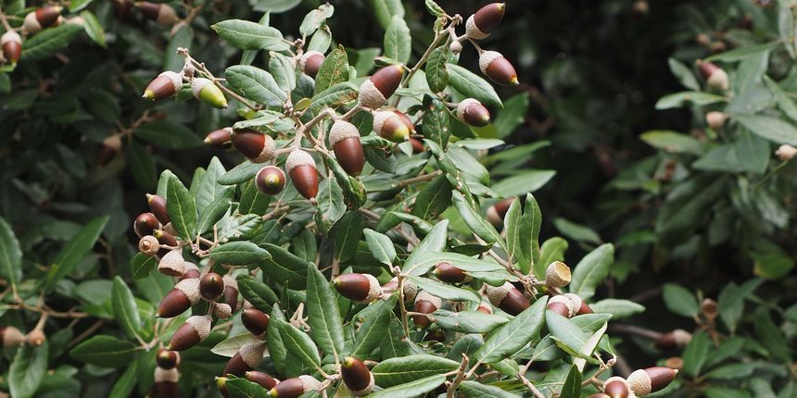
Zimzeleni hrast – hrast črnika
Kaj na tem drevesu te opomni na to da gre za hrast?

Slide 9
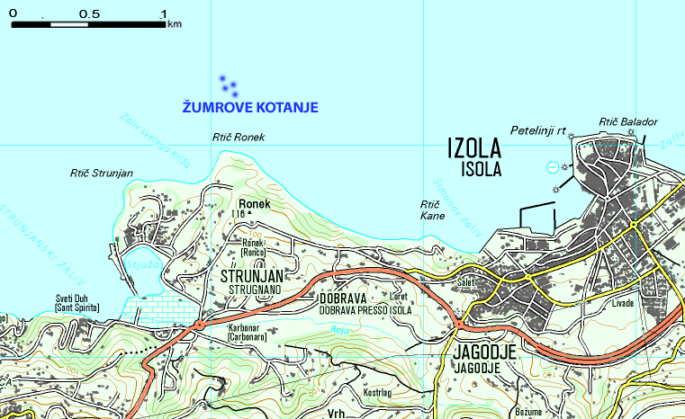
Območje severnega Jadrana je bilo še pred 12 tisoči leti kopno. Po zadnji ledeni dobi se je gladina morja dvignila za 100 m in potopila ledenodobno kopno. Zato so ob kraških obalah Sredozemskega morja podmorski izviri pogosti, na morskem dnu pa je še možno zaslediti struge rek, ki so se v tedanje v morje izlivale bolj proti jugu.

Slide 10
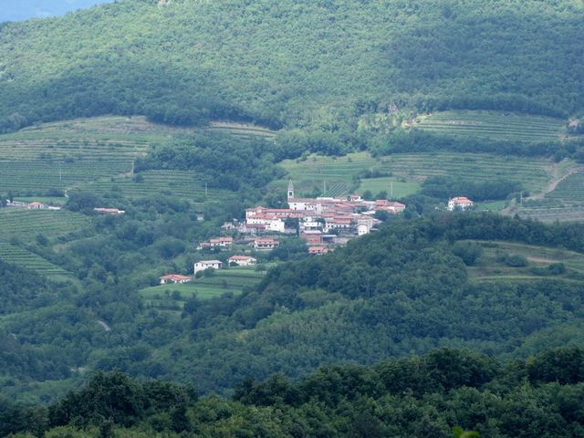
Prebivalstvo in gospodarstvo
Gosteje poseljene flišne in redkeje poseljene kraške pokrajine.
Naselja v obliki gručastih vasi.
Italijanska manjšina.

Slide 11
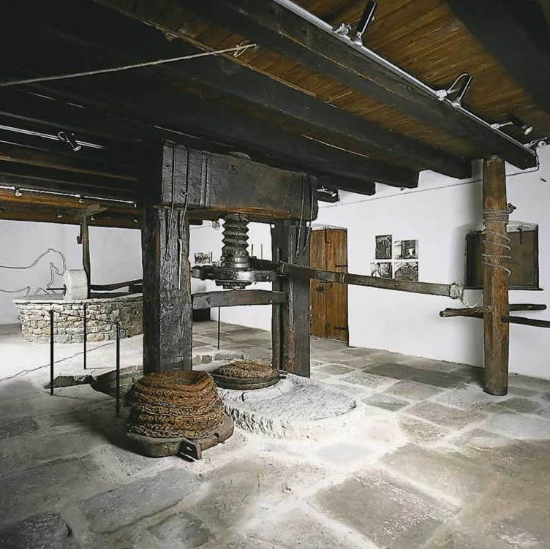
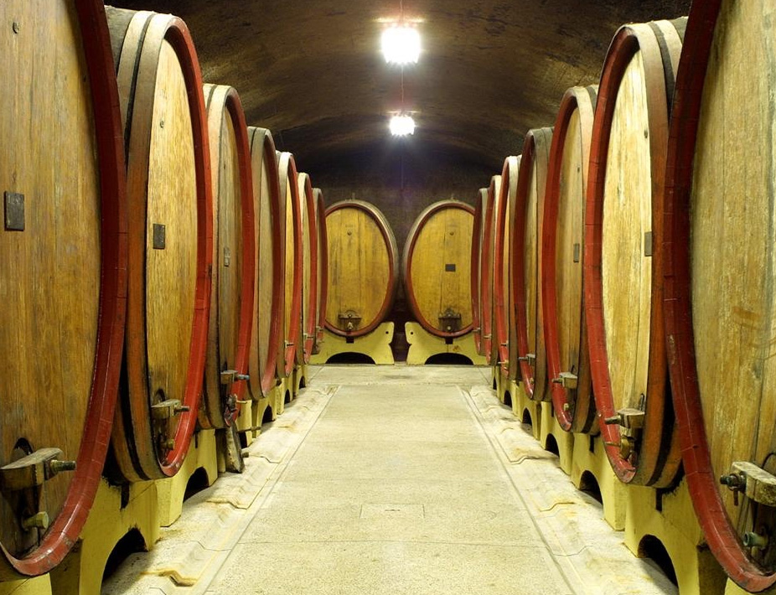
KMETIJSTVO – ZELO POMEMBNA PANOGA
Koprska in Goriška brda ter Vipavska dolina
Vinogradništvo, sadjarstvo, oljkarstvo, solinarstvo

Slide 12
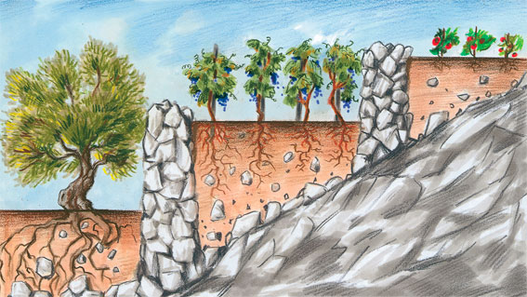
Obdelovalne terase

Slide 13
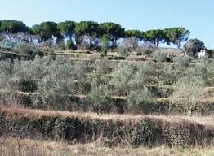
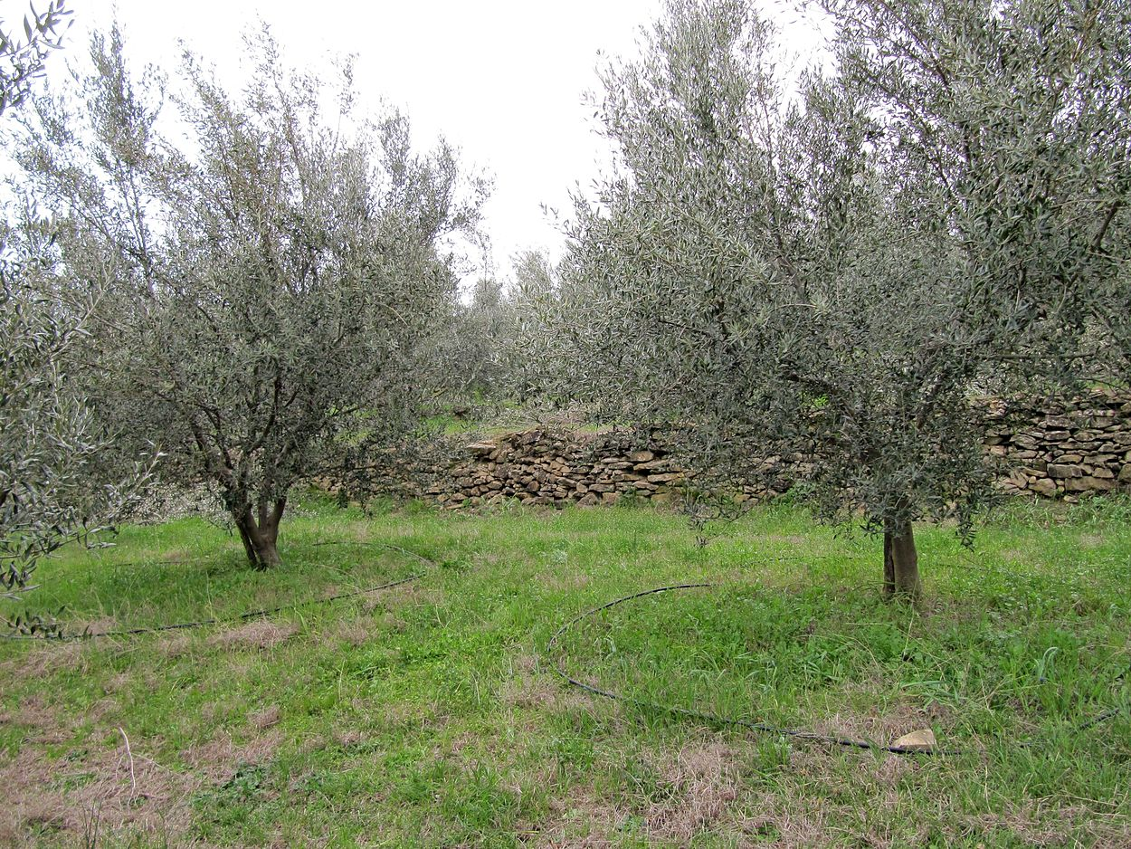

Slide 14
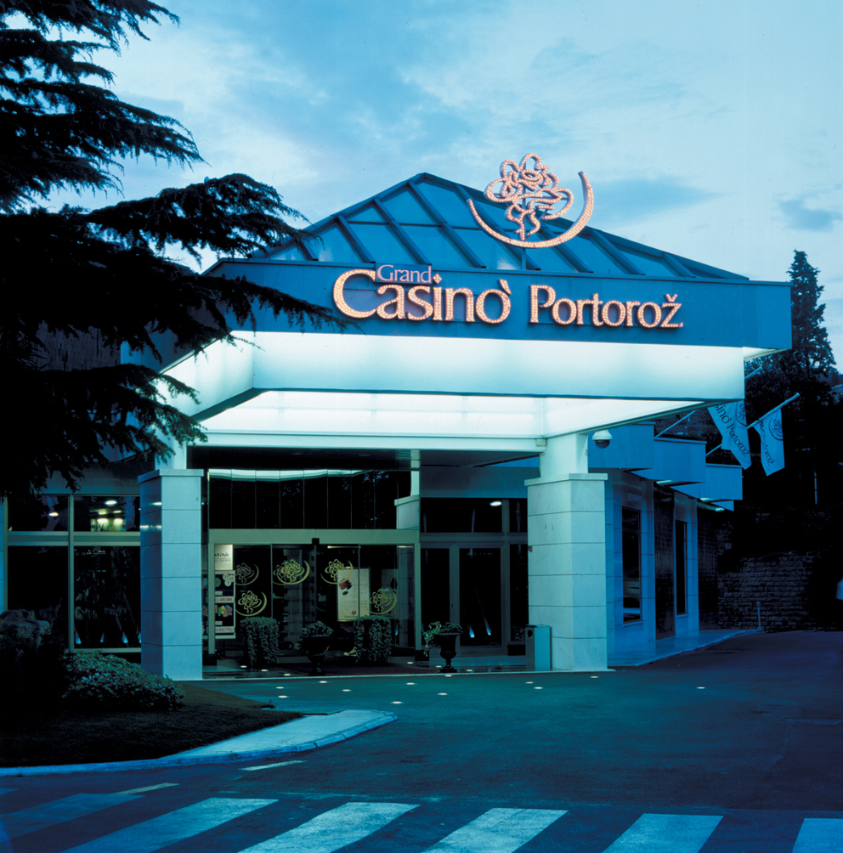
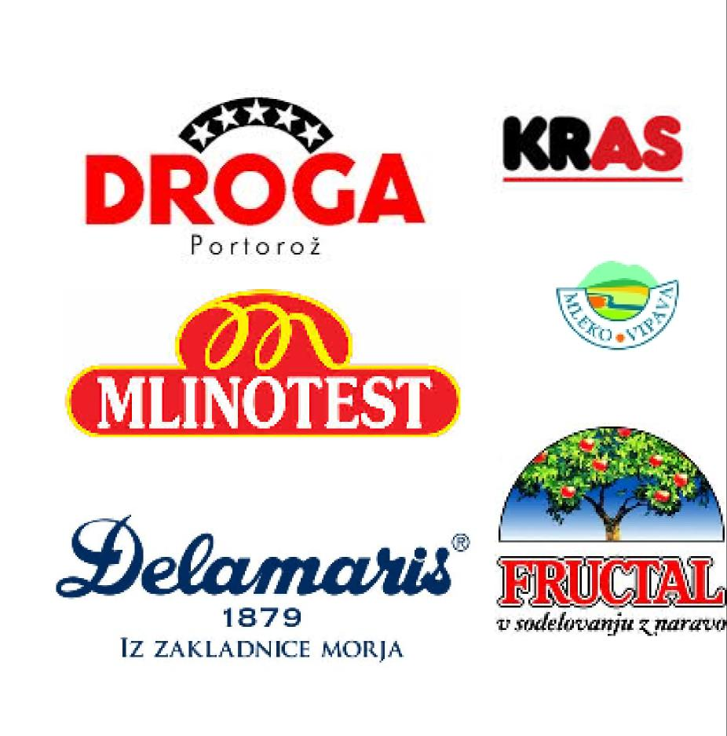
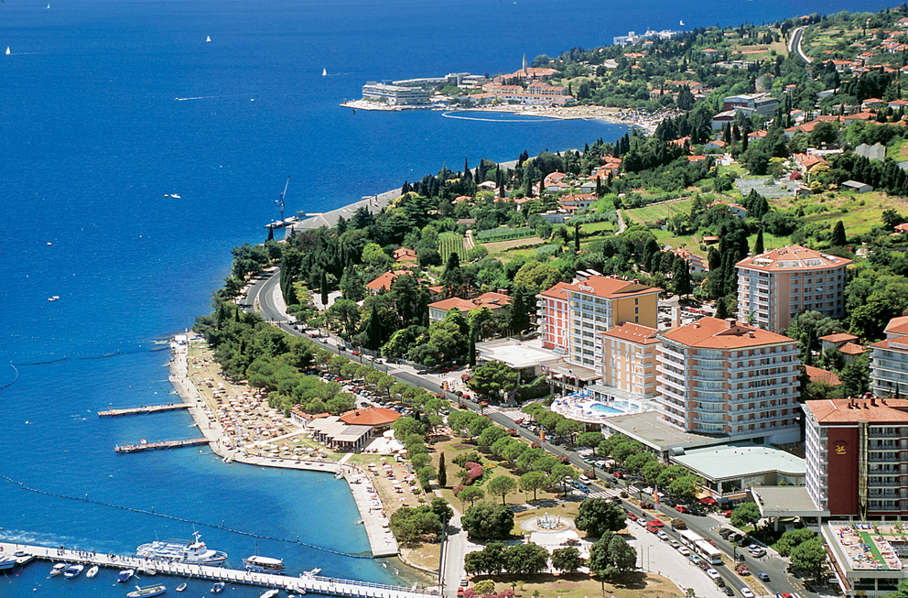
Živilska industrija
Turizem
Promet - Luka
Ribolov

